Slide 1
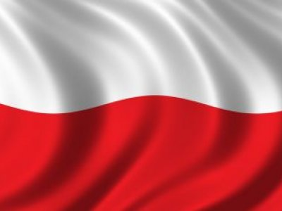
11 listopada 1918
Odzyskanie przez Polskę niepodległości

Slide 2
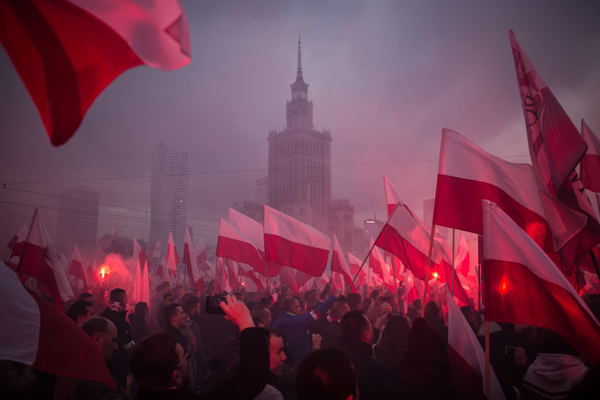
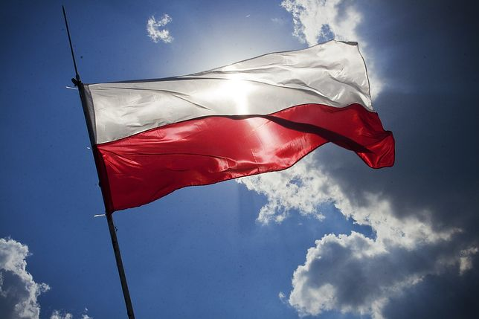
Rocznicę tego ważnego zdarzenia obchodzimy co roku 11 listopada.

Slide 3
Odzyskanie niepodległości
8 listopada 1918 r. Niemcy zwolnili z twierdzy magdeburskiej Józefa Piłsudskiego, aby wrócił do Polski. Przybył do Warszawy dwa dni później. 11 listopada 1918 r. Piłsudski przejął władzę wojskową i właśnie tego dnia Polska odzyskał niepodległość po 123 latach w zaborach. 14 listopada Rada Regencyjna przekazała władzę cywilną Piłsudskiemu. 22 listopada na mocy tego dekretu objął funkcję Tymczasowego Naczelnika Państwa, dlatego wszystkie ośrodki władzy zostały rozwiązane. Jako pierwsze Niemcy uznały polską niepodległość. To niesłusznie utwierdziło ententę, iż naczelnik popiera państwa centralne. Dlatego większość krajów nadal akceptowała Komitet Narodowy Polski z Romanem Dmowskim na czele.
Roman Dmowski

Slide 4
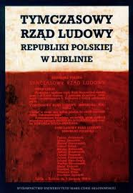
Ośrodki władzy w Polsce
W chwili, gdy I wojna światowa zakończyła się najważniejszym ośrodkiem władzy na terenie Polski byłą Rada Regencyjna. Jednak społeczeństwo nie miało zaufania do tej instytucji, dlatego jesienią 1918r. zaczęły powstawać konkurencyjne ośrodki władzy:
Tymczasowy Rząd Ludowy Republiki Polskiej założony w Lublinie przez Ignacego Daszyńskiego
Polska Komisja Likwidacyjna Galicji i Śląska Cieszyńskiego powstały w Krakowie, kierowana przez Wincentego Witosa
Rada Narodowa Księstwa Cieszyńskiego działająca w Cieszynie z inicjatywy Józefa Kiedronia

Slide 5
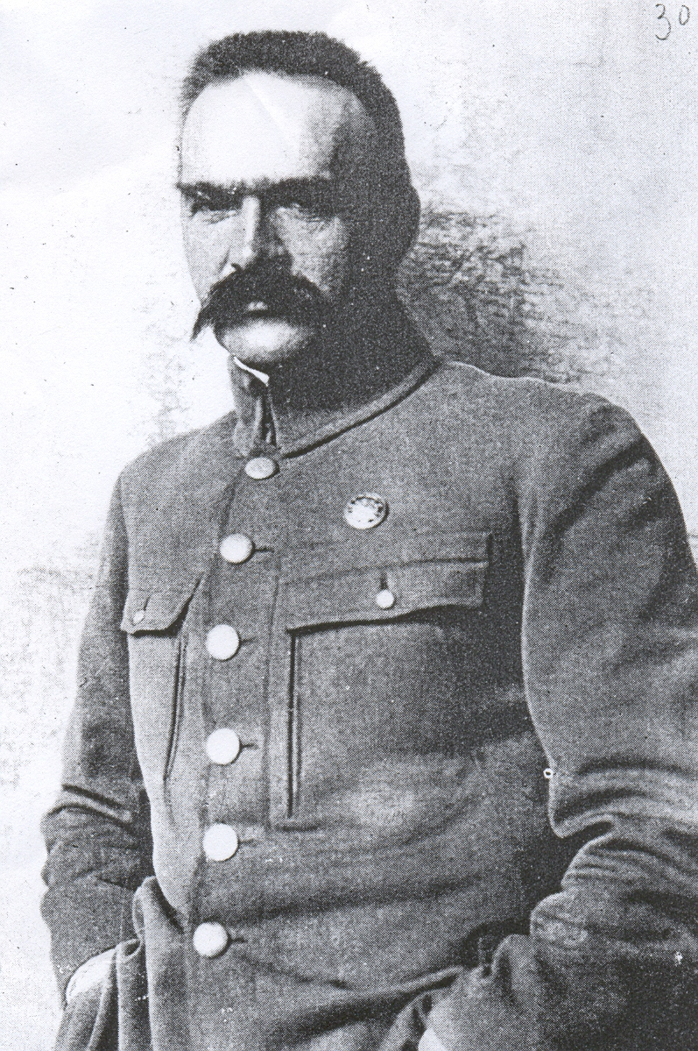
WAŻNE POSTACIE
Józef Piłsudski
polski działacz społeczny i niepodległościowy, żołnierz, polityk, mąż stanu; od 1892 członek Polskiej Partii Socjalistycznej i jej przywódca w kraju, twórca Organizacji Bojowej i Polskiej Organizacji Wojskowej, kierownik Komisji Wojskowej i Tymczasowej Rady Stanu, od 11 listopada 1918 naczelny wódz Armii Polskiej, w latach 1918–1922 naczelnik państwa, pierwszy marszałek Polski; przywódca obozu sanacji po przewrocie majowym (1926), dwukrotny premier Polski (1926–1928 i 1930); wywarł decydujący wpływ na kształt polityki wewnętrznej i zagranicznej II RP.

Slide 6
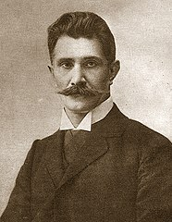
Ignacy Daszyński
polski polityk socjalistyczny, poseł do Izby Posłów Reichsratu Przedlitawii, premier rządu lubelskiego w 1918 r., publicysta, współzałożyciel PPSD (Polskiej Partii Socjalno-Demokratycznej), później PPS, w 1929 jeden z założycieli Centrolewu. W czasie przewrotu majowego w 1926 poparł Józefa Piłsudskiego, później jednak przeszedł do opozycji. Marszałek Sejmu w latach 1928–1930

Slide 7
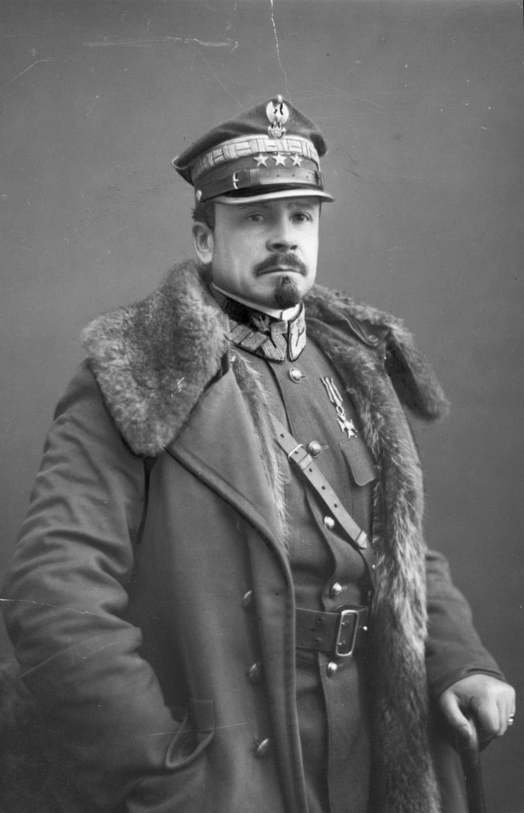
Józef Haller
generał broni Wojska Polskiego, Naczelny Dowódca wszystkich Wojsk Polskich od 4 października 1918 roku, komendant Legionów, od 16 marca do 2 kwietnia 1915 roku, pełniący obowiązki komendanta Legionów od 4 do 13 listopada 1916 roku, minister bez teki w drugim rządzie Władysława Sikorskiego w październiku 1939 roku, przewodniczący Obywatelskiego Komitetu Wykonawczego Obrony Państwa w 1920 roku. dowódca Frontu Północnego w czasie wojny polsko-bolszewickiej, Generalny Inspektor Armii Ochotniczej w 1920 roku, prezes Rady Naczelnej Stronnictwa Pracy w 1937 roku, Komendant Polowych Drużyn Sokolich w 1913 roku, harcmistrz, przewodniczący ZHP, prezes Komitetu PCK, działacz polityczny i społeczny, kawaler Orderów: Orła Białego i Virtuti Militari.

Slide 8
Pozostałe osoby
Józef Beck
Walerian Czuma
Roman Dmowski
Józef Dowbor Muśnicki
Ignacy Paderewski
Wincenty Witos
Osób jest jeszcze więcej, jednak prezentacja ich nie pomieści, ale historia Polski już tak.

Slide 9
11 LISTOPADA
Dzień 11 listopada został ustanowiony - ustawą Sejmu Rzeczpospolitej Polskiej z 1937 r. - polskim świętem narodowym i pozostawał oficjalnie świętem państwowym RP. W roku 1945 komunistyczne władze PRL jako święto państwowe ustanowiły dzień 22 lipca. Święto Niepodległości, obchodzone w dniu 11 listopada, zostało przywrócone przez Sejm RP. W tym dniu Polska oddaje też hołd marszałkowi J. Piłsudskiemu, spoczywającemu w krypcie pod wieżą Srebrnych Dzwonów w podziemiach Katedry Wawelskiej.

Slide 10
Wydarzenia, które się przyczyniły do odzyskania niepodległości
Klęska Rosji w wojnie z Japonią
W Galicji zaczęły powstawać organizacje niepodległościowe
Oddalenie zaborców od polityki naszego kraju
Deklaracja o potrzebie niepodległości
Kres Legionów
Silna wiara
Doświadczone wojsko i przywódcy

Slide 11
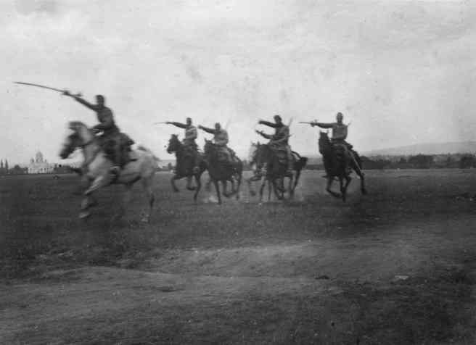

Slide 12
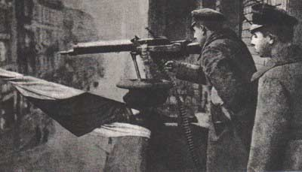

Slide 13
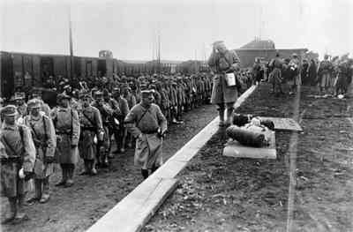
Odjazd 2 i 3 pułku II Brygady Legionów na front

Slide 14
Legiony Polskie w I wojnie światowej
Legiony Polskie to formacja wojskowa utworzona i walcząca u boku państw centralnych w latach 1914-1917, podległa częściowo Naczelnemu Komitetowi Narodowemu. Skupiała żołnierzy oddziałów strzeleckich i innych polskich organizacji o charakterze wojskowo-niepodległościowym; początkowo 2 legiony - Zachodni i Wschodni - jesienią 1914 połączone w Legiony Polskie składające się z 3 brygad. Komendantem I Brygady w latach 1914-1916 był Józef Piłsudski. W 1917 w wyniku kryzysu przysięgowego (legioniści odmawiali składania przysięgi Niemcom formującym Polską Siłę Zbrojną) uległy rozbicie - część żołnierzy włączono do PSZ lub internowano, część wcielono do armii austriackiej lub pozostawiono w Polskim Korpusie Posiłkowym.

Slide 15
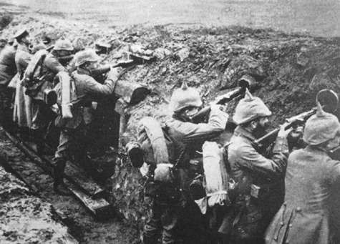

Slide 16
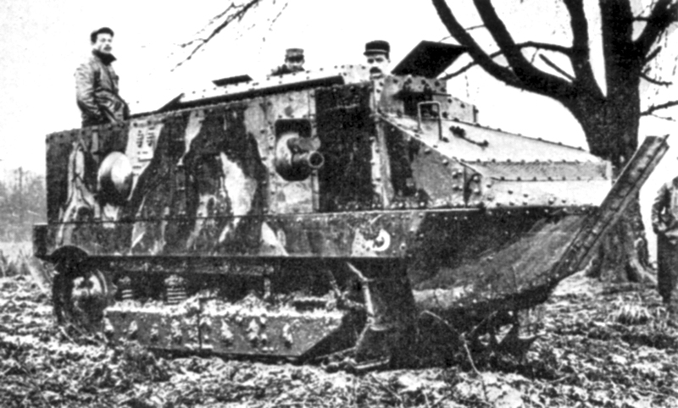

Slide 17
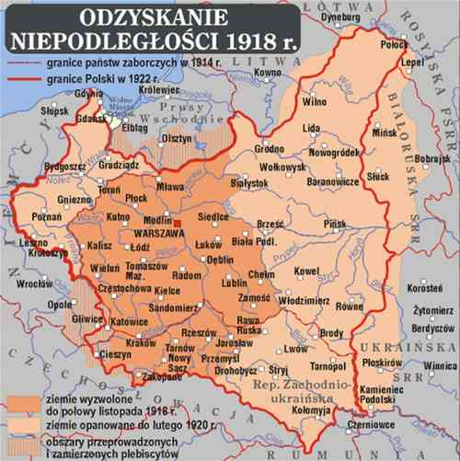

Slide 18
koniec
Prezentację przygotowali:
Matylda Solecka z klasy 7D
Błażej Zientek z klasy 7D

